Slide 1
软件技术基础
总学时：28学时（理论28学时、实验0学时）
教学周：第8-14周
上课时间&地点：周一5-6节、周三5-6节，二中219
答疑时间&地点：周一1-2节、周三1-2节，主教531
授课班级：智能161班
联系方式：822690575（QQ群）

Slide 2
第 14 章 排序
排序是数据处理中经常使用的一种重要运算，在计算机及其应用系统中花费在排序上的时间，占CPU运行时间很大的比重。

Slide 3


为什么学习排序
为了提高计算机的工作效率，人们提出了各种各样的排序方法和算法。

Slide 4
本章介绍常用的如下排序方法：
  插入排序（直接插入排序、希尔排序）；
  交换排序（起泡排序、快速排序）；
  选择排序（直接选择排序）；
  归并排序。

Slide 5
1. 基本概念
2.插入排序
本章
学习内容
3.选择排序
4.交换排序
5.归并排序

Slide 6
第一节
排序的基本概念

Slide 7
1.关键字
被排序的对象由一组记录组成。
记录由若干个数据项组成。其中有一项可用来标识一个记录，称为关键字项。
该数据项的值称为关键字。
关键字
注：通常将关键字项简称为关键字。

Slide 8
2.排序的概念
所谓排序，就是要整理文件中的记录，使之按关键字递增(或递减)次序排列起来。其确切定义如下：
  输入：n个记录R₁, R₂, …, R_{n­}，其相应的关键字分别为k₁, k₂, …, k_{n}；
  输出：R_{i1}, R_{i2}, …, R_{in}，使得k_{i1}≤k_{i2}≤…≤k_{in}（或k_{i1}≥k_{i2}≥…≥k_{in}）。

Slide 9
3.排序的稳定性
存于文件中的记录，可能含有相同的关键字值。对于两个关键字值k_{i}=k_{j}的记录R_{i}和R_{j}，若在原始文件中R_{i}排在R_{j}之前，则：
  排序后的文件中，R_{i}仍然排在R_{j}之前，称此排序是稳定的。
  排序后的文件中，变成R_{i}排在R_{j}之后，称此排序是不稳定的。

Slide 10
4.排序方法的分类
  内部排序是指整个排序过程都在内存中进行的排序；
  外部排序是在排序过程中，除使用内存外，还要借助于对外存的访问，要进行数据的内、外存交换。

Slide 11
5.待排文件的常用存储方式
(1) 以一维数组作为存储结构，排序过程是对记录本身进行物理重排，即通过比较和判定，把记录移到合适的位置。
(2) 以链表作为存储结构，排序过程中无须移动记录，仅需修改指针即可，通常把这类排序称为表排序。
(3) 有的排序方法难以在链表上实现，此时，若仍需要避免排序过程记录的移动，可以为文件建立一个辅助表（如索引表），这样，排序过程中只需对这个辅助的表目进行物理重排，而不移动记录本身。

Slide 12
6.排序算法分析
（1）基本操作
大多数排序算法都有两个基本的操作：
① 比较两个关键字的大小；
② 改变指向记录的指针或移动记录本身。
注意：
第②种基本操作的实现，依赖于待排序记录的存储方式。

Slide 13
6.排序算法分析
（2）排序算法性能评价
评价排序算法好坏的标准主要有两条：
① 执行时间和所需的辅助空间；
② 算法本身的复杂程度。
注：大多数排序算法的时间开销，主要是关键字之间的比较和记录的移动。

Slide 14
第二节
插入排序

Slide 15
插入排序
每次将一个待排序的记录，按其关键字大小插入到前面已经排好序的子文件中的适当位置，直到全部记录插入完成为止。
基本思想

Slide 16

本节介绍两种插入排序方法：
1
直接插入排序
2
希尔排序

Slide 17

本节介绍两种插入排序方法：
1
直接插入排序

Slide 18
14.2.1 直接插入排序
基本思想
把n个待排序的元素看成为一个有序表和一个无序表，开始时有序表中只包含一个元素，无序表中包含有n-1个元素，排序过程中每次从无序表中取出第一个元素，将它插入到有序表中的适当位置，使之成为新的有序表，重复n-1趟可完成排序过程。

Slide 19
直接插入排序 —— 实例
有序
无序
初始关键字: [49][38 65 97 76 13 27 49’]
第1趟结果: [38 49][65 97 76 13 27 49’]
第2趟结果: [38 49 65][97 76 13 27 49’]
第3趟结果: [38 49 65 97][76 13 27 49’]
第4趟结果: [38 49 65 76 97][13 27 49’]
第5趟结果: [13 38 49 65 76 97][27 49’]
第6趟结果: [13 27 38 49 65 76 97][49’]
第7趟结果: [13 27 38 49 49’65 76 97 ]

Slide 20
14.2.2 希尔排序
1.基本思想
先将整个待排元素序列，分割成若干个子序列（由相隔某个“增量”的元素组成的），分别进行直接插入排序，然后依次缩减增量再进行排序，待整个序列中的元素基本有序（增量足够小）时，再对全体元素进行一次直接插入排序。

Slide 21
2. 具体做法：
首先确定一组增量d0，d1，d2，d3，...,dt-1
(其中n>d0>d1>...>dt-1=1),
对于i=0,1,2,...,t-1,依次进行下面的各趟处理：
  根据当前增量di，将n个元素分成di个组,每组中元素的下标相隔为di;
  再对各组中元素进行直接插入排序.

Slide 22
3. 给定实例的shell排序的排序过程
假设待排序文件有10个记录，其关键字分别是：
49,38,65,97,76,13,27,49’,55,04
增量序列的取值依次为： 5,3,1

Slide 23
1 2 3 4 5 6 7 8 9 10
初始关键字 49 38 65 97 76 13 27 49’ 55 04
取增量为5分割文件
49 38 65 97 76 13 27 49’ 55 04
13 38 65 97 76 49 27 49’ 55 04
13 27 65 97 76 49 38 49’ 55 04
13 27 49’ 97 76 49 38 65 55 04
13 27 49’ 55 76 49 38 65 97 04
一趟排序结果
13 27 49’ 55 04 49 38 65 97 76

Slide 24
1 2 3 4 5 6 7 8 9 10
一趟排序结果
13 27 49’ 55 04 49 38 65 97 76
取增量为3分割文件
13 27 49’ 55 04 49 38 65 97 76
13 27 49’ 38 04 49 55 65 97 76
13 04 49’ 38 27 49 55 65 97 76
二趟排序结果
13 04 49’ 38 27 49 55 65 97 76

Slide 25
1 2 3 4 5 6 7 8 9 10
二趟排序结果
13 04 49’ 38 27 49 55 65 97 76
有序
无序
取增量为1,即对整个文件进行插入排序
[13] [ 04 49’ 38 27 49 55 65 97 76 ]
[04 13] [ 49’ 38 27 49 55 65 97 76 ]
[04 13 49’] [38 27 49 55 65 97 76]
[04 13 38 49’][ 27 49 55 65 97 76 ]
[04 13 27 38 49’] [ 49 55 65 97 76 ]
…
三趟排序结果
04 13 27 38 49’ 49 55 65 76 97

Slide 27
4．增量序列的选择
Shell排序的执行时间依赖于增量序列。
好的增量序列的共同特征：
  ① 最后一个增量必须为1；
  ② 应该尽量避免序列中的值(尤其是相邻的值)互为倍数的情况。
  一般说来，希尔排序的速度比直接插入排序快。

Slide 28
第三节
选择排序

Slide 29
选择排序
每一趟在待排序的记录中选出关键字最小的记录，依次放在已排序的记录序列的最后，直至全部记录排完为止。
基本思想

Slide 30
常用的选择排序方法：
1
直接选择排序

Slide 31
1. 直接选择排序的基本思想
第一趟排序是在无序的{R₁, R₂, R₃, ..., R_{n}}按排序码选出最小的元素，将它与R₁交换；
第二趟排序是在无序的{R₂, R₃, ..., R_{n}}中选出最小的元素，将它与R₂交换；
第i趟排序时{R₁, R₂, R₃, ..., R_{i-1}}已排好序，在当前无序的{R_{i}, ..., R_{n}}中，再选出最小的元素，将它与R_{i}元素交换，使{R₁, R₂, R₃, ..., R_{i-1},R_{i}}成为有序；

Slide 32
因为，每趟排序都使有序区中增加了一个数据元素，且有序区中的数据元素的排序码均小于无序区中元素的排序码，所以经过n-1趟排序后，整个数据元素序列就递增有序。

Slide 33
2.直接选择排序的过程
假设待排序文件有8个记录，其关键字分别是：
49,38,65,97,76,13,27,49’

Slide 34
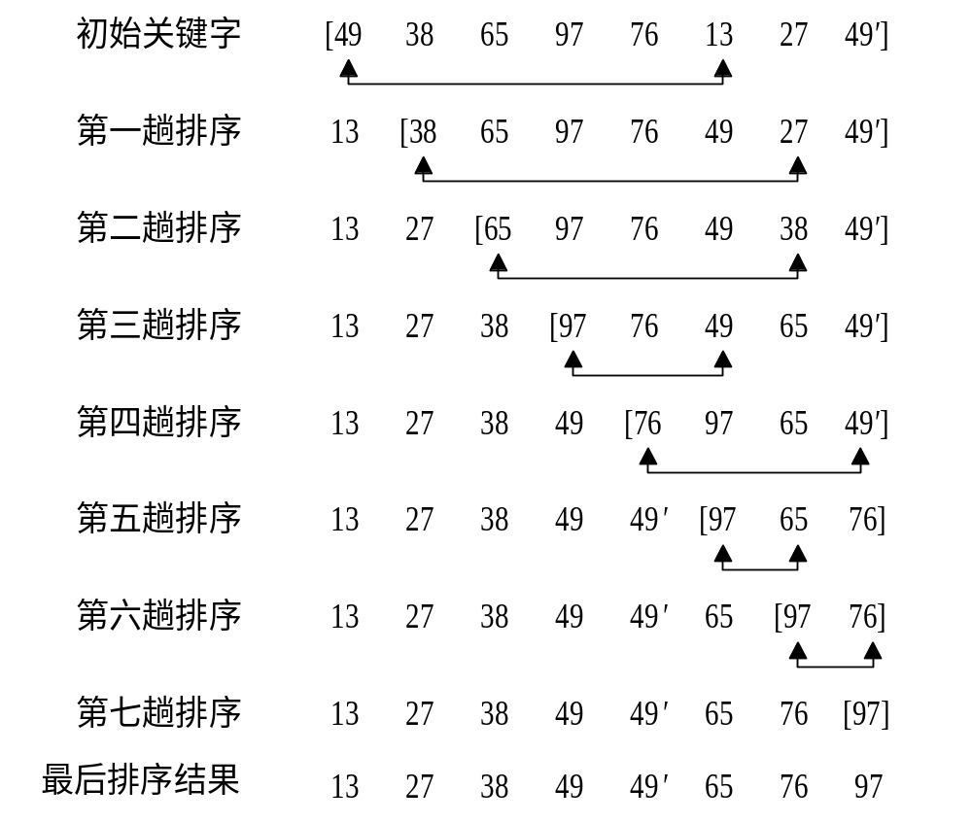
图14.3 直接选择排序示例

Slide 35
第四节
交换排序

Slide 36
交换排序
两两比较待排序记录的关键字，发现两个记录的次序相反时,进行交换，直到没有反序的记录为止。
基本思想

Slide 37
应用交换排序基本思想的主要排序方法：
1
冒泡排序

Slide 38
1. 冒泡排序的基本思想
通过对相邻关键字的比较和交换使全部记录排列有序。
基本思想

Slide 39
2. 冒泡排序的过程
将关键字按纵向排列；
自下而上地对每两个相邻的关键字进行比较，若为逆序（即k_{j−1}>k_{j}），则将两个记录交换位置；
反复进行操作，直至全部记录都比较、交换完为止；
如此一趟排序后，就将关键字最小的记录安排在第一个记录的位置上；
对后n−1个记录重复同样操作，再将次小关键字记录安排在第二个记录的位置上；
重复上述过程，直至没有记录需要交换为止。

Slide 40
由于在排序过程中，关键字小的记录像气泡一样逐趟向上飘，而大的记录则逐渐下沉，故形象的称为“冒泡排序”。

Slide 41
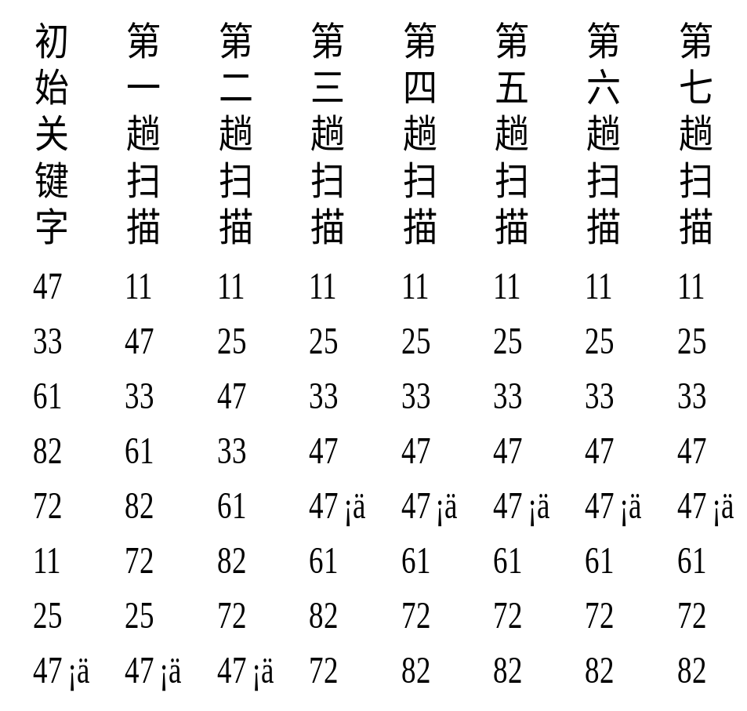
3.冒泡排序过程示例
假设待排序文件有8个记录，其关键字分别是：
47,33,61,82,72,11,25,47’
若在某一趟排序中没有记录需要交换，可终止冒泡排序。
至多需要n-1趟排序。

Slide 42
第五节
归并排序

Slide 43
归并排序
归并的含义是将两个或两个以上的有序表合成一个新的有序表。
基本思想

Slide 44
步骤：
（1）将待排序列两两分组，把每一组都排序为有序序列。
（2）把排好序的子序列作为独立元素，继续两两分组。
（3）依次直到全部序列成为一组。

Slide 45
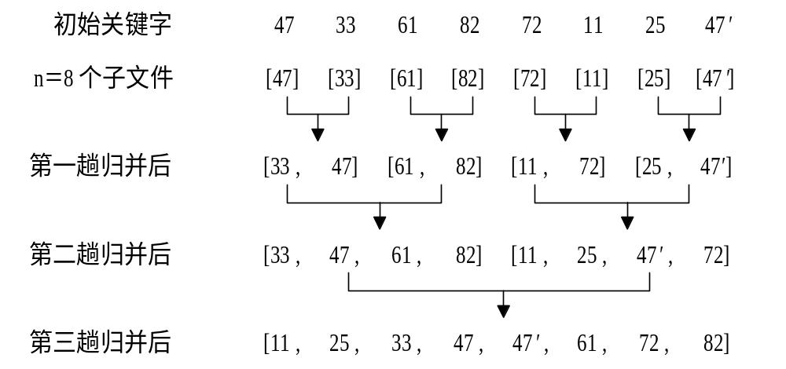
归并排序过程示例
对于一组待排序的记录，其关键字分别为：
47, 33, 61, 82, 72, 11, 25, 47′

Slide 46
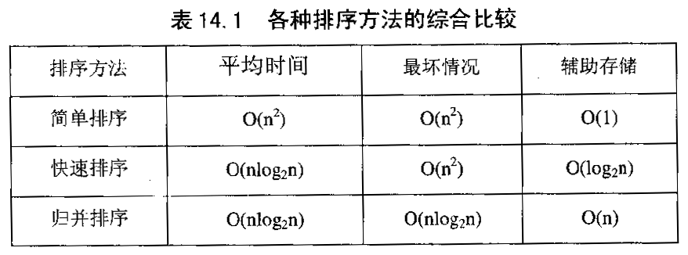
各种内部排序方法的比较
表中的“简单排序”包括除希尔排序之外的所有插入排序、起泡排序和直接选择排序，其中直接插入排序最为简单。

Slide 47
选取排序方法时考虑的因素有：
n较小时，插入排序、选择排序；
n较大时，归并排序
① 待排序的记录个数n；
② 记录本身的大小；
③ 关键字的分布情况；
④ 对排序稳定性的要求；
⑤ 语言工具的条件，辅助空间的大小等。
记录本身信息量较大时，直接选择排序
文件基本有序时，直接插入排序、起泡排序

Slide 48
本章要点
了解排序的概念，排序方法的分类,排序算法的性能评价。
掌握下列排序方法的基本原理。给定一个无序的文件，能够写出每趟排序的结果。
  插入排序：直接插入排序
  交换排序：起泡（冒泡）排序
  选择排序：直接选择排序
  归并排序

